Slide 1
,,Trei săptămâni în Himalaya“, de Marius Chivu
Colegiul Național „Vasile Alecsandri”
Clasa a VII-a
Săptămâna Altfel, 2020

Slide 2
Citește textul atașat, verificând în dicționarul electronic cuvintele necunoscute.
Rezolvă exercițiile din a doua parte a materialului.
Sarcini de lucru:
Fragmentele sunt selectate din „3 săptămâni în Himalaya”, de Marius Chivu. Cartea este un jurnal de călătorie. Autorul este un scriitor contemporan (= din vremea ta) și este foarte tânăr. Creează o stea de tipul walk of fame folosind informații despre scriitor.

Slide 3
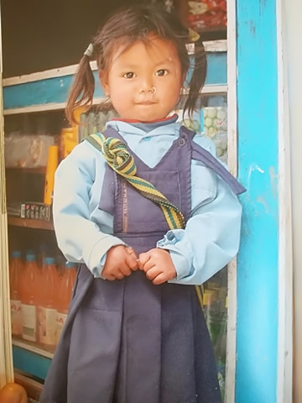
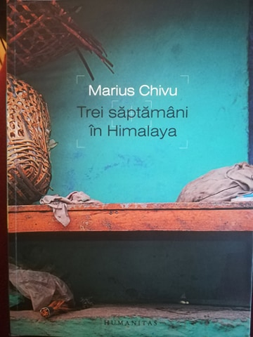
Fotoreportaj = text + fotografie
Cartea cuprinde și fotografiile realizate
de Marius Chivu în timpul excursiei sale.

Slide 4
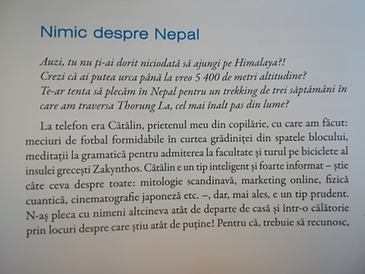

Slide 5
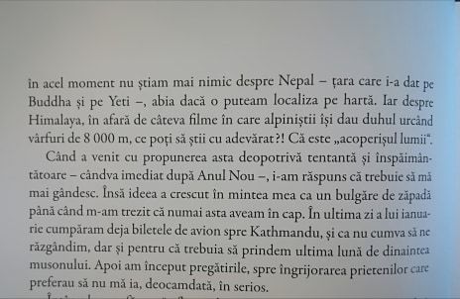

Slide 6
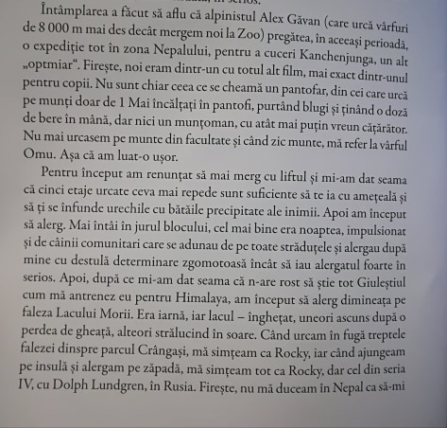

Slide 7
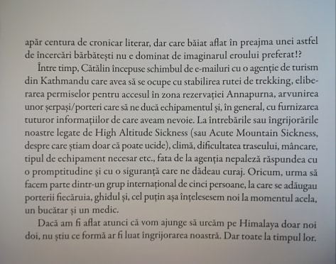

Slide 8
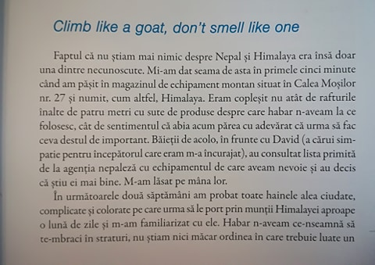

Slide 9
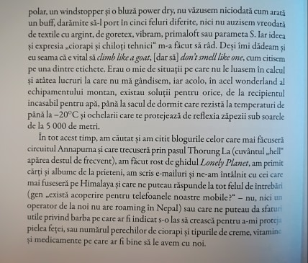

Slide 10
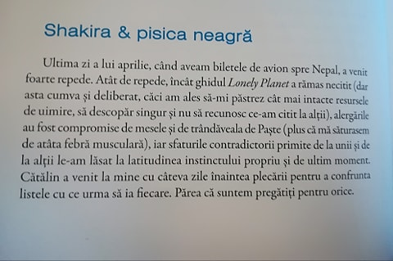

Slide 11
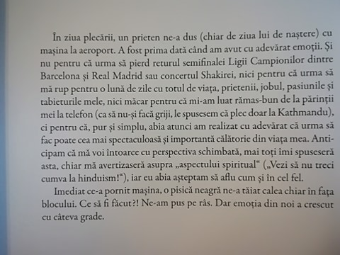

Slide 12
Când a venit cu propunerea asta deopotrivă tentantă și înspăimântătoare – cândva imediat după Anul Nou –, i-am răspuns că trebuie să mă mai gândesc. Însă ideea a crescut în mintea mea ca un bulgăre de zăpadă până când m-am trezit că numai asta aveam în cap.
Analizează figurile de stil selectate urmărind indicațiile:
Cum se obține sens?
EPITETUL propunerea asta deopotrivă tentantă și înspăimântătoare
Pe de o parte, simte că _______
Pe de altă parte, conștientizează că ___________
COMPARAȚIA a crescut ca un bulgăre de zăpadă
Expresia surprinde subtilitatea instalării dorinței, căci _______

Slide 13
Nu sunt chiar ceea ce se cheamă un pantofar, din cei care urcă pe munți doar de 1 Mai încălțați în pantofi, purtând blugi și ținând o doză de bere în mână, dar nici un munțoman, cu atât mai puțin un cățărător.
Înainte să accepte sau să respingă oferta, Chivu se autoanalizează, pentru a-și cunoaște limitele. Între ce tipuri umane se situează el? Răspunde la întrebare, rezolvând înainte diagrama de mai jos:
Pantofar = metaforă, folosită cu scop ironic, denumește _______
Cățărător = cuvânt folosit în sensul lui de bază. De ce acest cuvânt este singurul cuvânt folosit fără scop ironic?
Munțoman = cuvânt format prin compunere, sudarea a două cuvinte. Descoperă-le!

Slide 14
* Identifică tipurile de pronume:
Ceea ce = pronume ____________se = pronume ________________ din cei = pronume ______________care = pronume ________________
* Scrie A, dacă afirmația e adevărată, sau F, dacă afirmația e falsă: în mână este un complement prepozițional, cerut de verbul regent ținând. ____
Un strop de gramatică
Nu sunt chiar ceea ce se cheamă un pantofar, din cei care urcă pe munți doar de 1 Mai încălțați în pantofi, purtând blugi și ținând o doză de bere în mână, dar nici un munțoman, cu atât mai puțin un cățărător.

Slide 15
Apoi am început să alerg. Mai întâi în jurul blocului, cel mai bine era noaptea, impulsionat și de câinii comunitari care se adunau de pe toate străduțele și alergau după mine cu destulă determinare zgomotoasă încât să iau alergatul foarte în serios.
Scrie sinonime pentru cuvintele: impulsionat și determinare.
Scrie ideea principală a fragmentului dat.
Reîntoarce-te la fragmentul de unde a fost selectată fraza de mai sus și scrie un text în care să prezinți cum decurge antrenamentul pentru escaladarea muntelui din Nepal.

Slide 16
... în magazinul de echipament montan ... Băieții de acolo, în frunte cu David (a cărui simpatie pentru începătorul care eram m-a încurajat), au consultat lista primită de la agenția nepaleză cu echipamentul de care aveam nevoie și au decis că știu ei mai bine. M-am lăsat pe mâna lor.
Pentru a demonstra polisemantismul substantivului mâna, completează ciorchinele de mai jos cu exemple relevante:
mână
_____
_____
____
____

Slide 17
Cum continuă pregătirile pentru trekking-ul în Nepal?
Atenție:
- Se utilizează cratima înaintea articolului când nu se aude ultimul sunet (SITE-UL, dar WEEK-ENDUL)
Achiziționează ________
Întreabă despre _____
Se interesează despre _____
Află că ______
Vorbește cu________

Slide 18
Deși își face un plan ferm de pregătire, înaintea plecării constată că.....
Oprise alergă-rile
Îl bulversează sfaturile
Nu citise cărțile
Explică fiecare situație, recitind fragmentul în care
sunt dezvoltate aceste idei.

Slide 19
Imediat ce-a pornit mașina, o pisică neagră ne-a tăiat calea chiar în fața blocului. Ce să fi făcut? Ne-am pus pe râs. Dar emoția din noi a crescut cu câteva grade.
Scrie o superstiție despre pisicile negre.
Expresia ne-am pus pe râs este o locuțiune verbală. Scrie o scurtă explicație pentru a arăta de ce autorul preferă această expresie în locul verbului a râde.
Scrie timpul verbului să fi făcut.
Scrie valorile morfologice pe care le are cuvântul ce în textul dat.

Slide 20
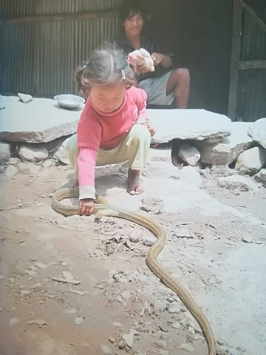
Sarcina finală:
Realizează
rezumatul
textului
citit.

Slide 21
Un moment de reflecție:
Ce te-a surprins?
Ce ai câștigat? / Ce ai dezvoltat?
Ce ai vrea să afli/ să dezvolți mai departe?

